Slide 1

CALCULO DE TRANSMISIONES CON CORREAS PLANAS
Potencia corregida
Pc = potencia corregida
P = Potencia a transmitir
Ks = factor de servicio (según máquina conductora y máquina conducida)
Potencia efectiva de la correa
Pe = potencia efectiva de la correa (Hp)
Cp = factor de polea
Cv= factor de velocidad
Fa = fuerza admisible de la correa (lb)
V = velocidad de transmisión (ft/min)
Dimensionar según que:

Slide 2
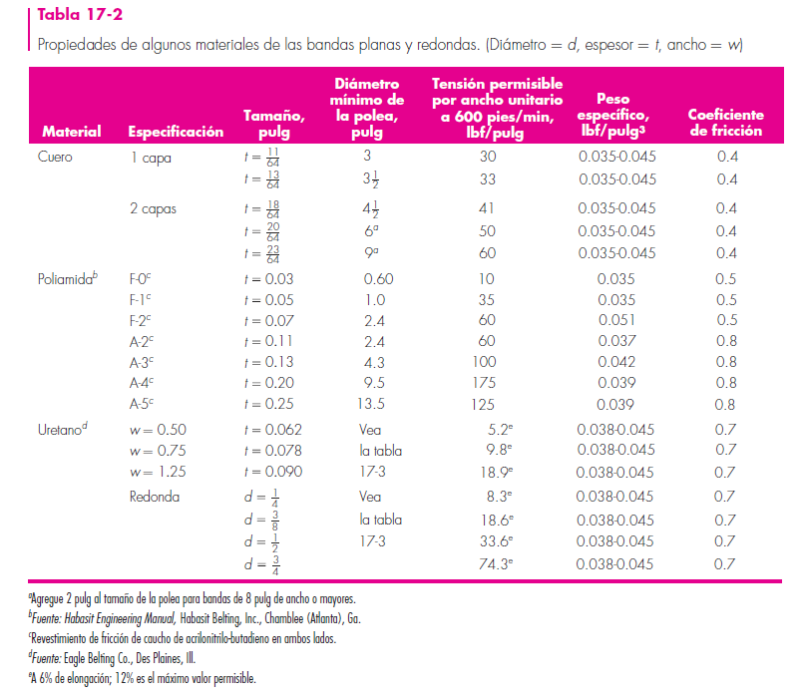

Slide 3
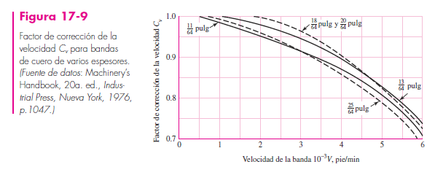
Cv = 1 para correas de poliamida y uretano

Slide 4
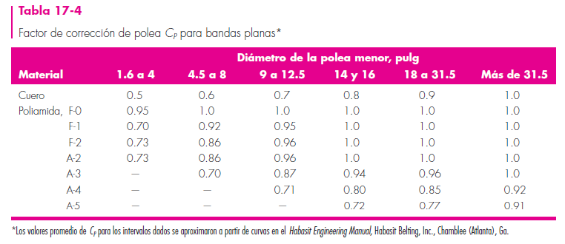
Cp = 1 para correas de uretano

